Slide 1
Quiero representar mi Salamanca original y bonita y transformada .
La vida no es justa, pero aún así es buena

Slide 2
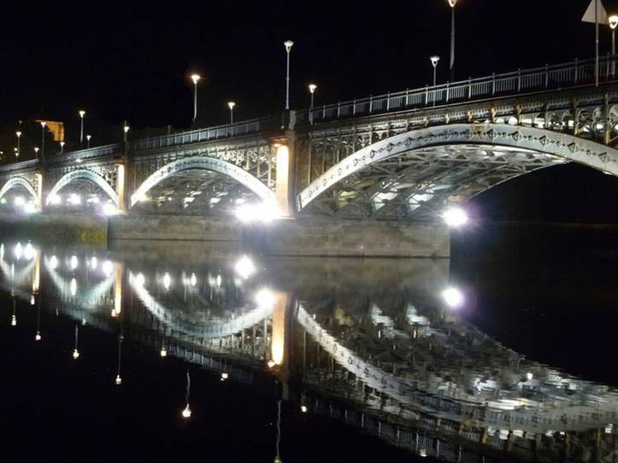

Slide 3
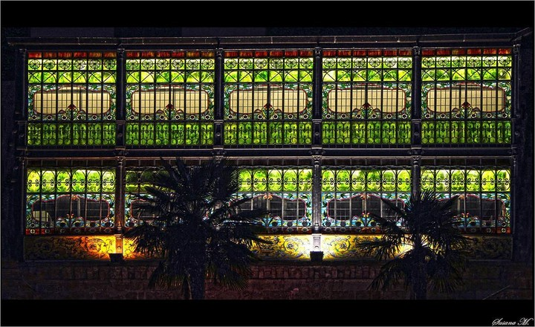
La vida es demasiada corta para perder el tiempo odiando a alguien.

Slide 4
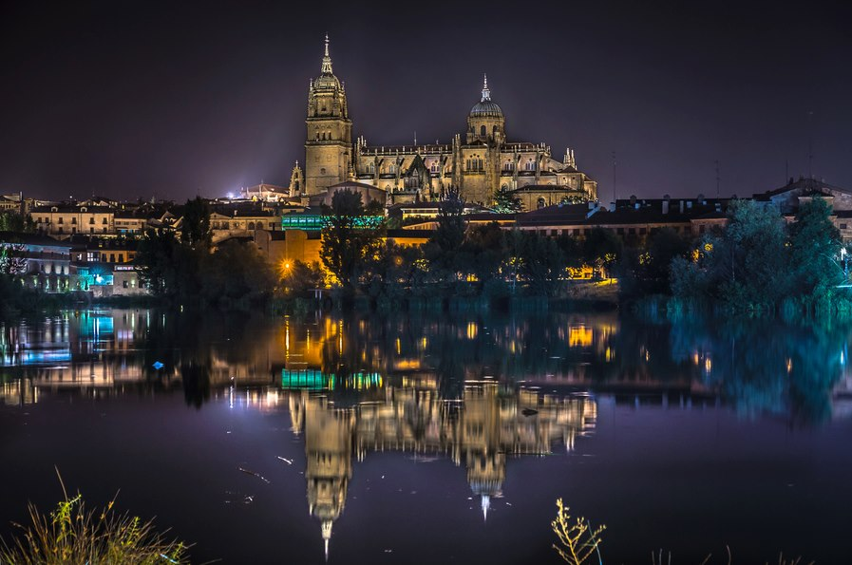
No tienes que ganar cada discusión.
Debes estar de acuerdo en no estar de acuerdo.

Slide 5
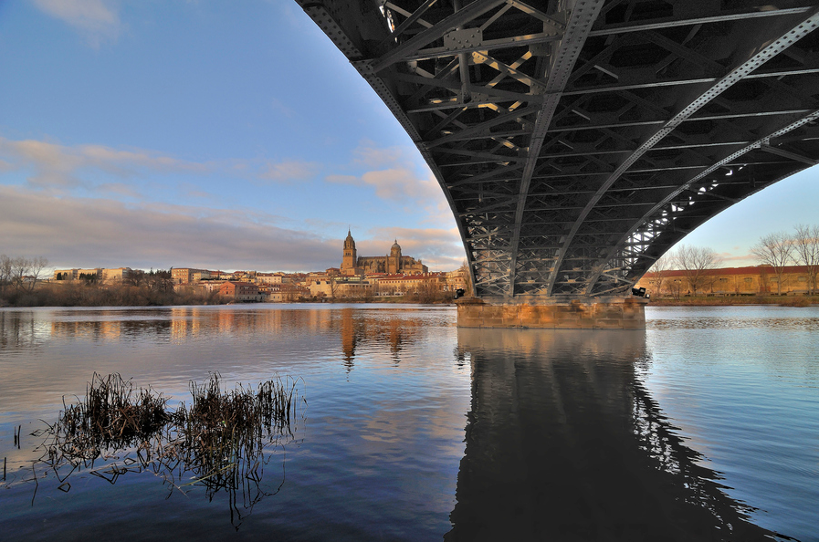
Tu trabajo no te cuidará cuando estés enfermo.
Tus amigos y familia sí. Mantente en contacto.

Slide 6
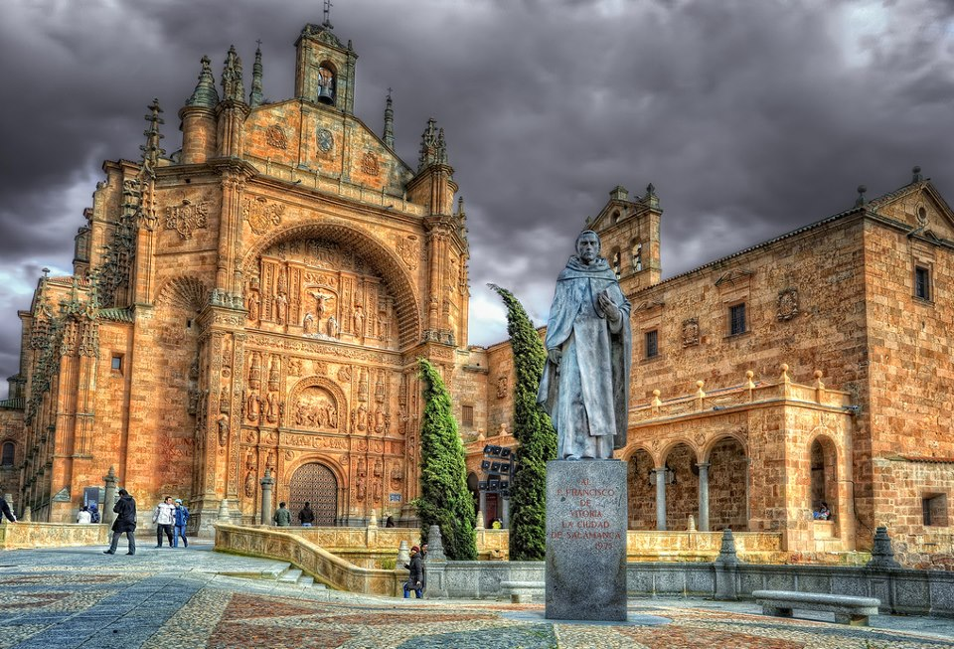
No compares tu vida con la de otros. No tienes ni idea de cómo es su travesía.

Slide 7

Llora con alguien. Alivia más que llorar solo.

Slide 8
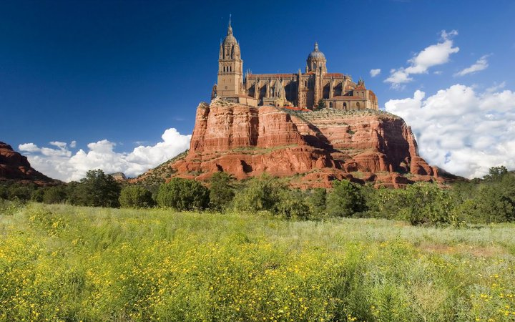
Haz las paces con tu pasado para que no arruine el presente.

Slide 9
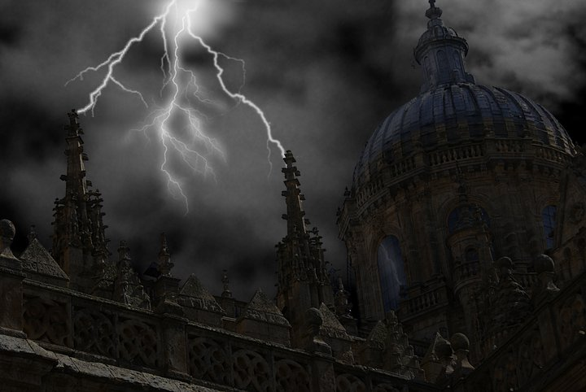
Elimina todo lo que no sea útil, hermoso o alegre.

Slide 10
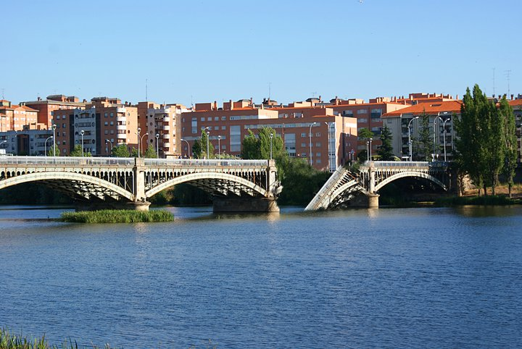
Nunca es demasiado tarde para tener una niñez feliz.
Pero la segunda sólo depende de ti.

Slide 11
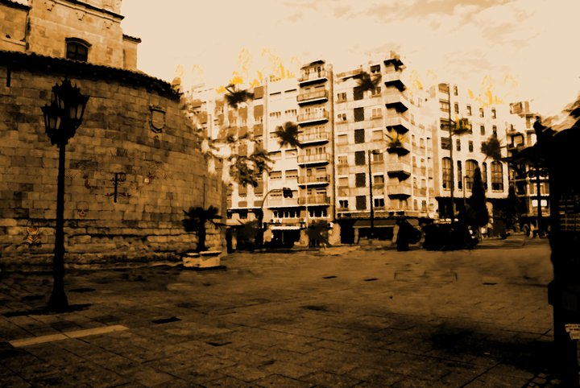
Cuando se trata de perseguir aquello que amas en la vida,
no aceptes un "no" por respuesta.

Slide 12
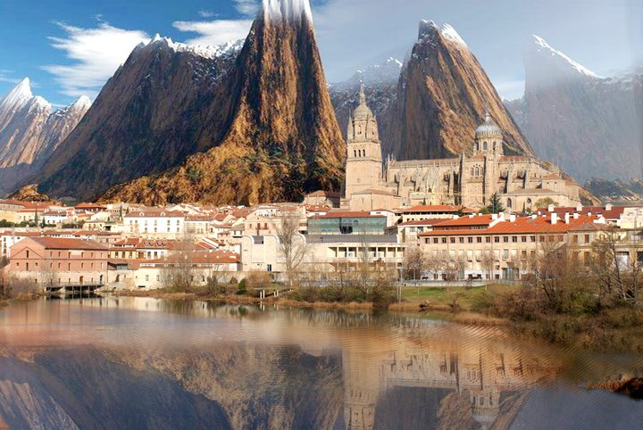
Sé excéntrico ahora. No esperes a ser viejo para serlo.

Slide 13
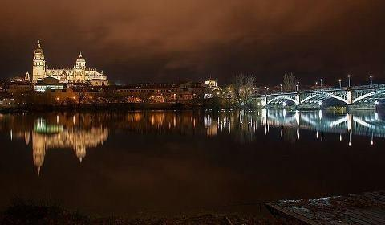
Perdónales todo, a todos.

Slide 14
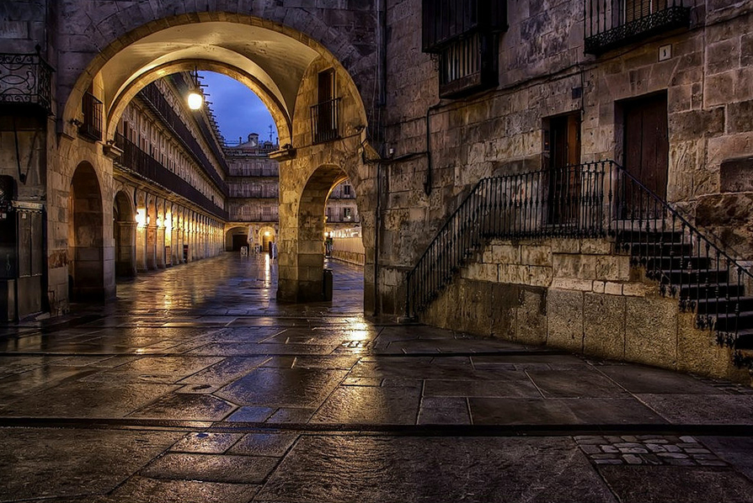
Lo que las otras personas piensen de ti, no te incumbe.

Slide 15
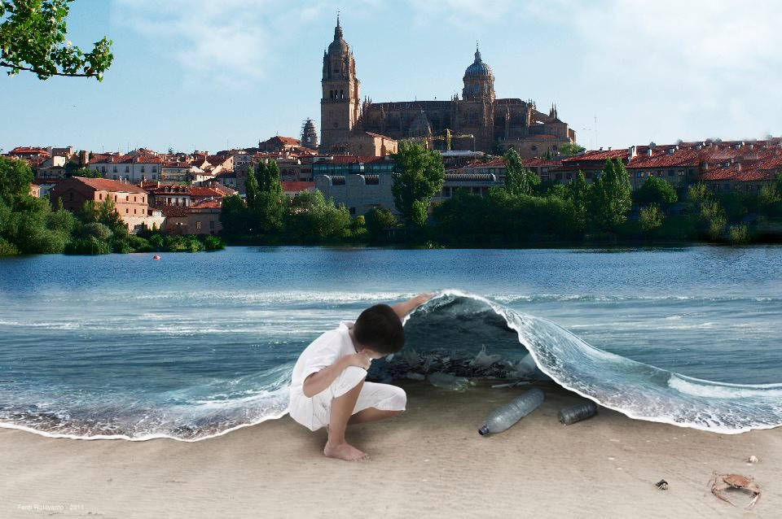
El tiempo sana casi todo. Dale tiempo al tiempo.

Slide 16
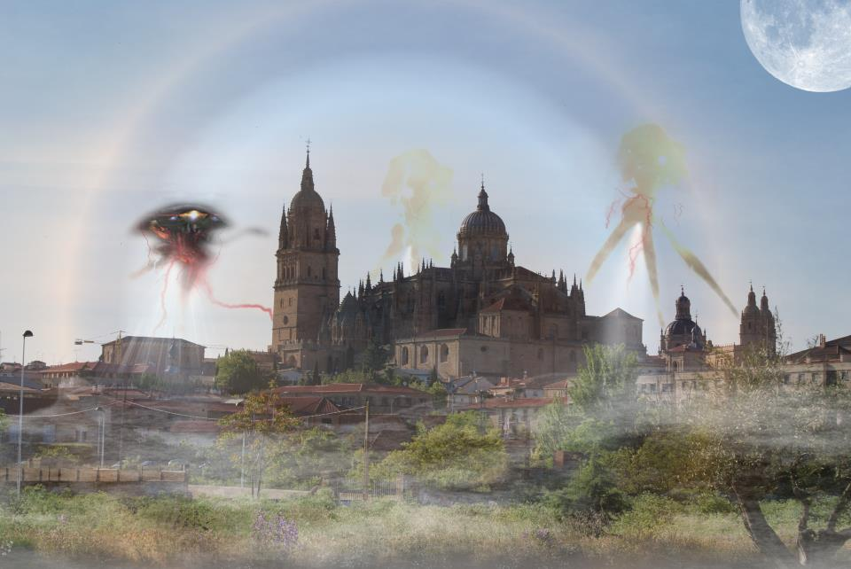
Por más buena o mala que sea una situación, algún día cambiará.

Slide 17
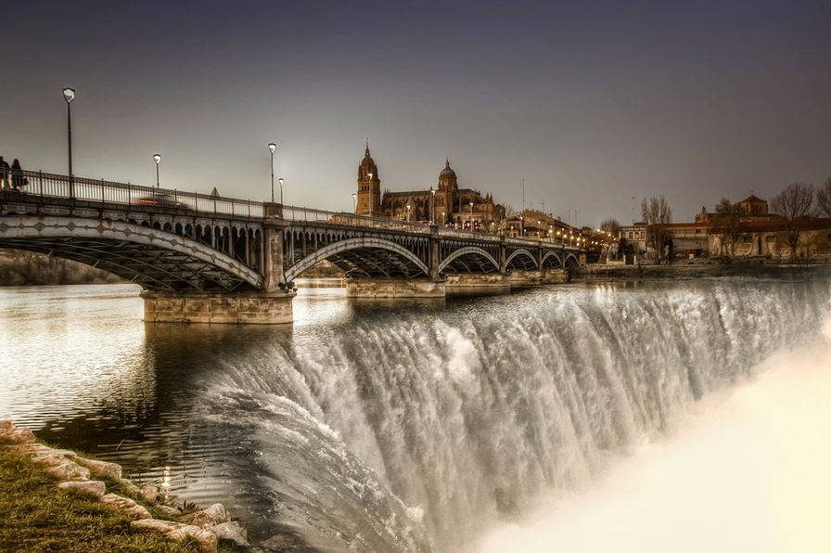

Slide 18
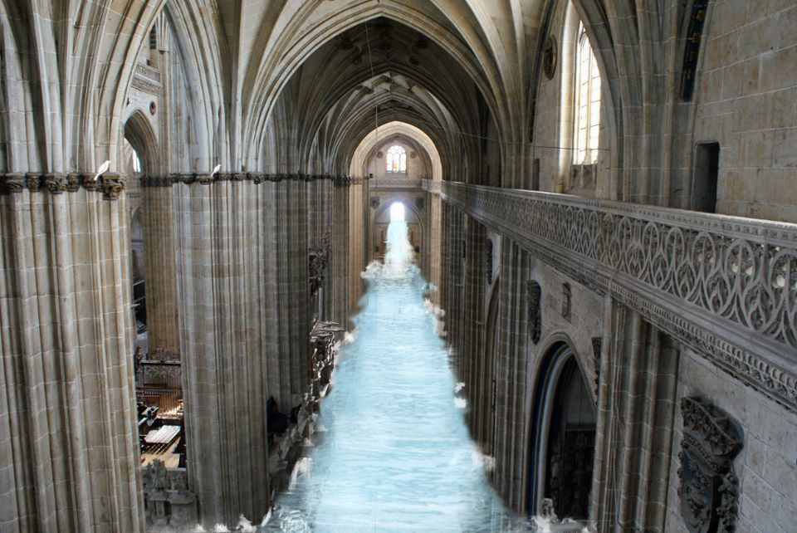

Slide 19
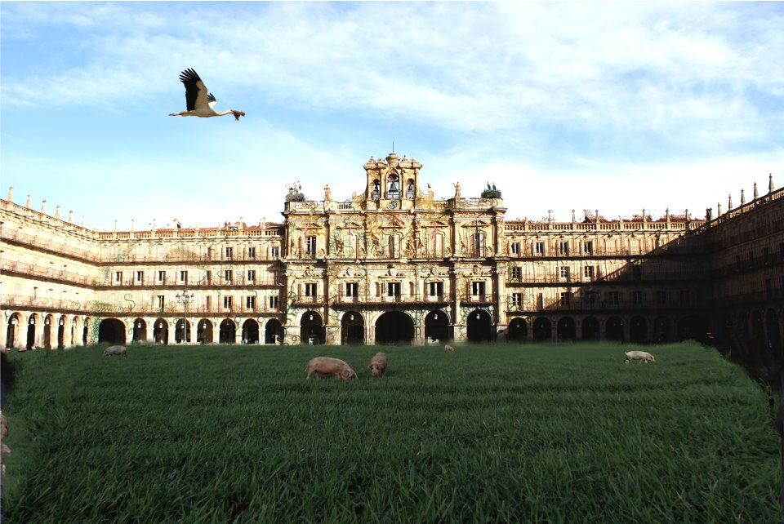
Llegar a viejo es mejor que la alternativa.....morir joven.

Slide 20
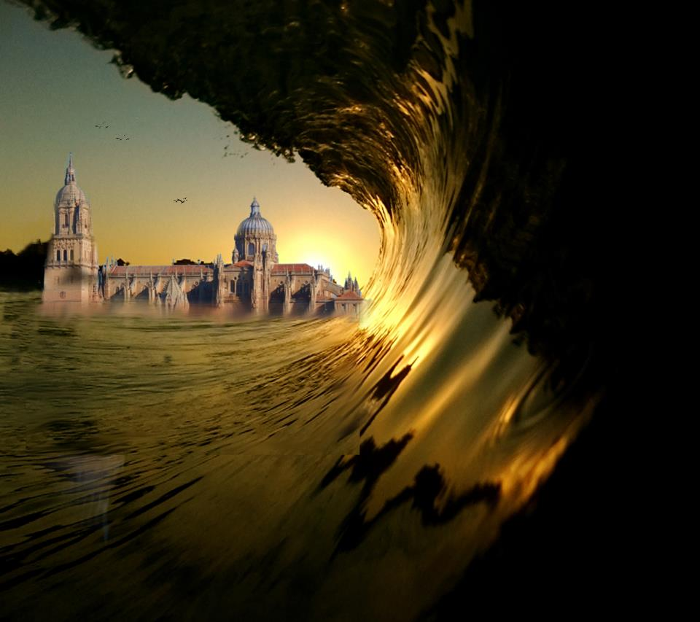
Sal todos los días. Los milagros están esperando en todas partes.

Slide 21
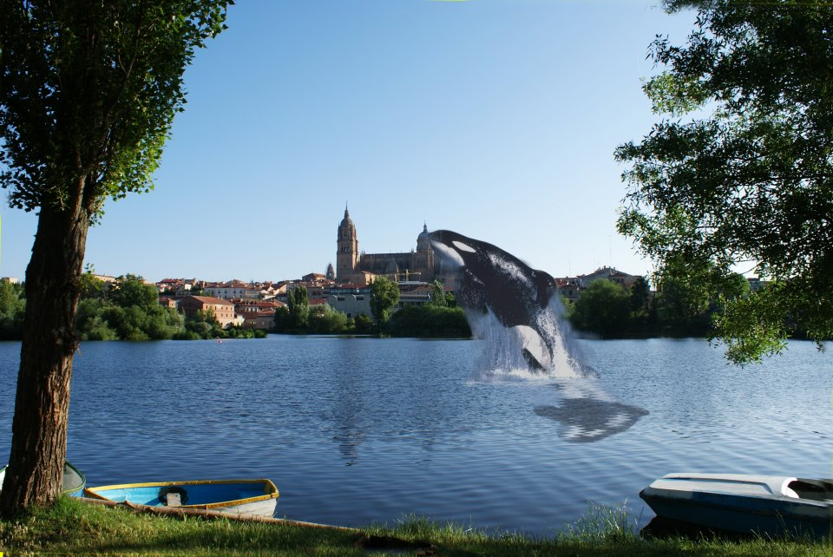
Si juntáramos nuestros problemas y viéramos los montones de los demás, querríamos los nuestros.

Slide 22
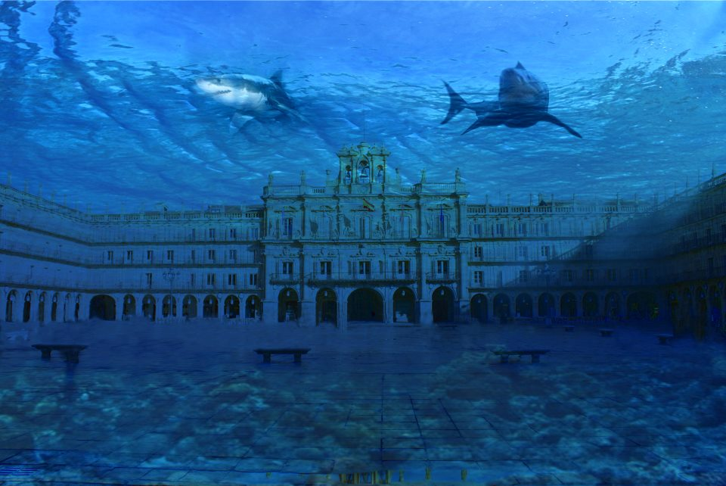

Slide 23
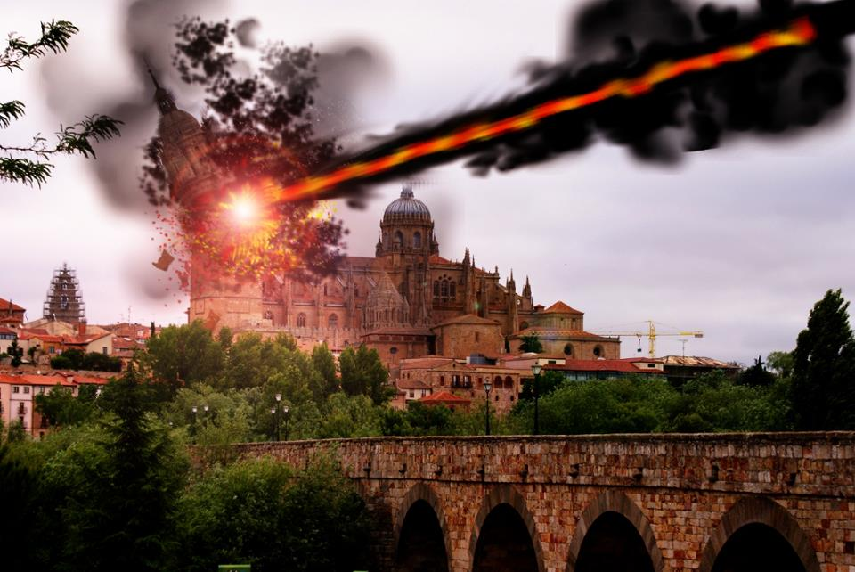

Slide 24
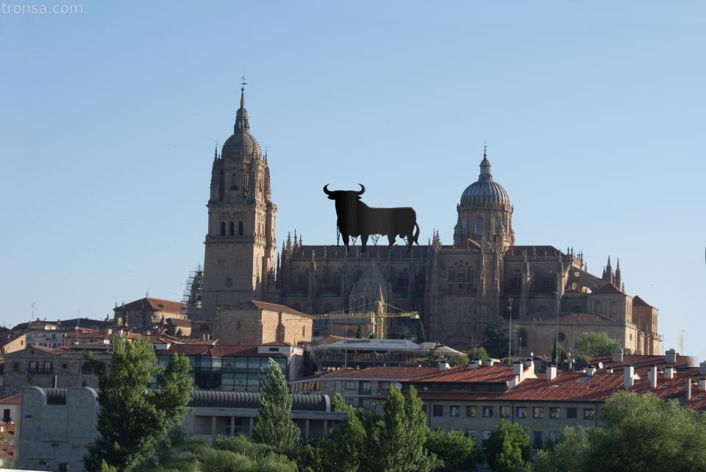

Slide 25
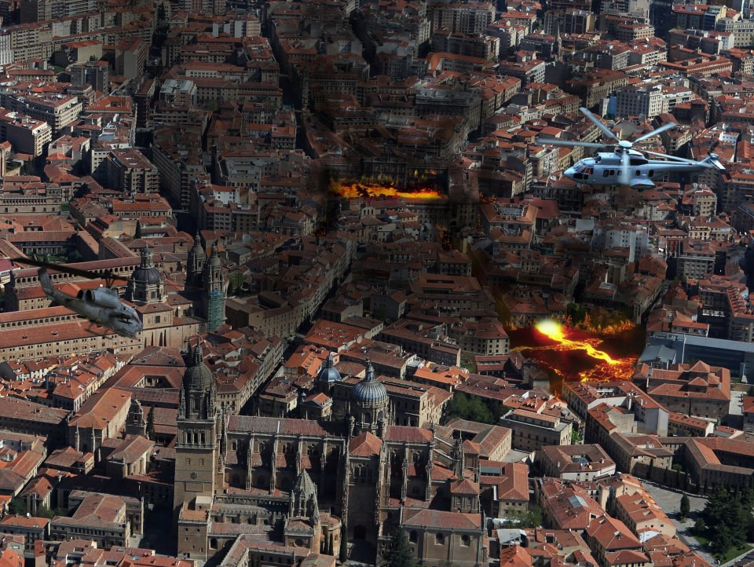

Slide 26
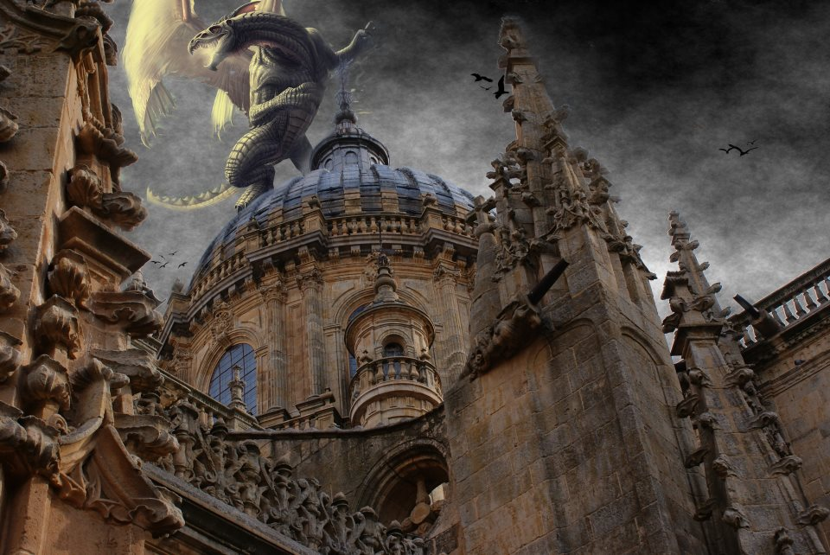

Slide 27
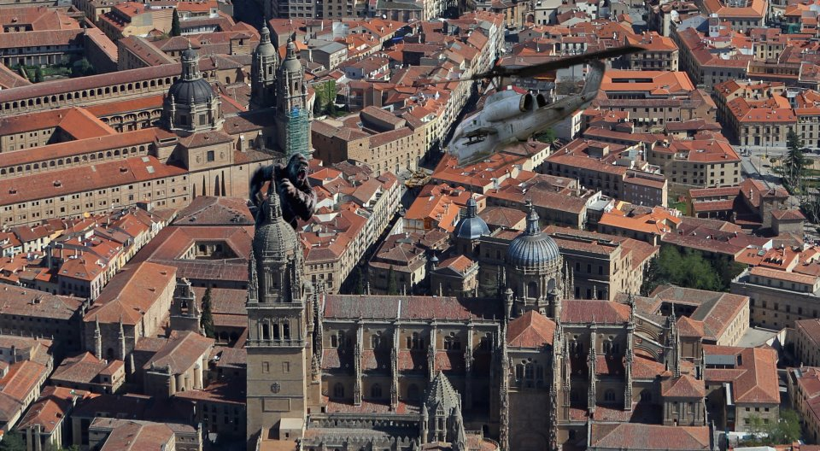

Slide 28
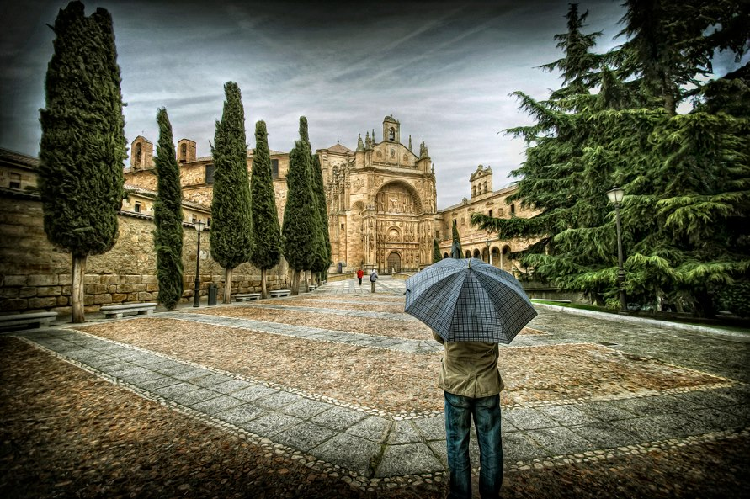

Slide 29
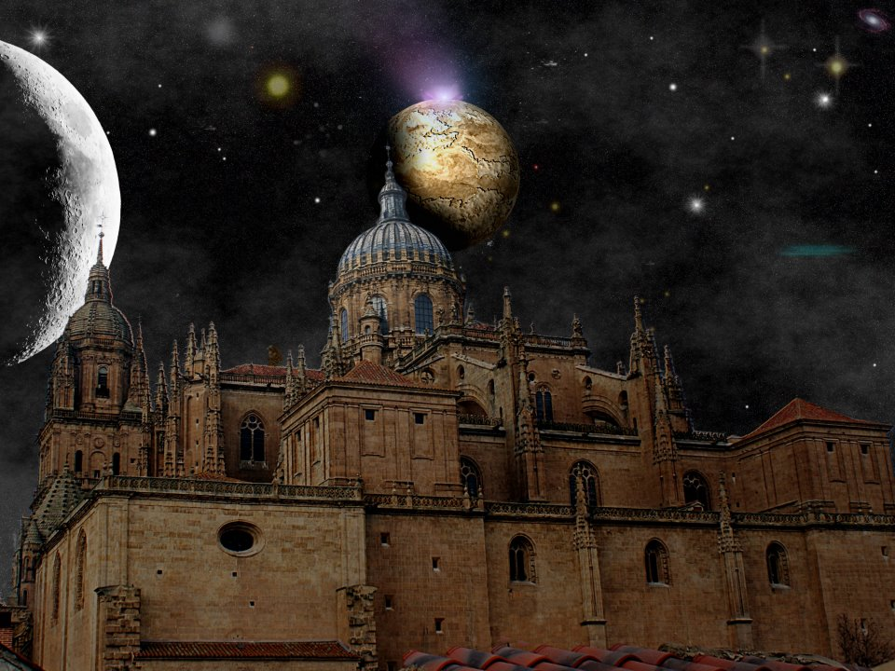

Slide 30
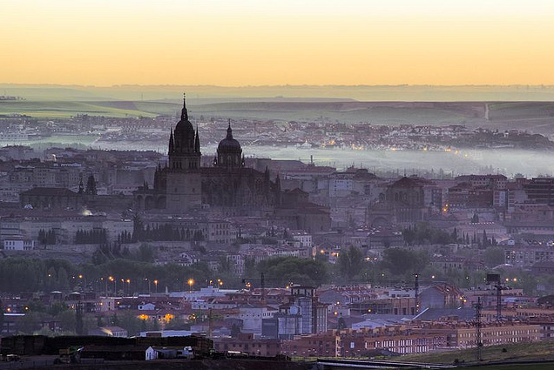

Slide 31
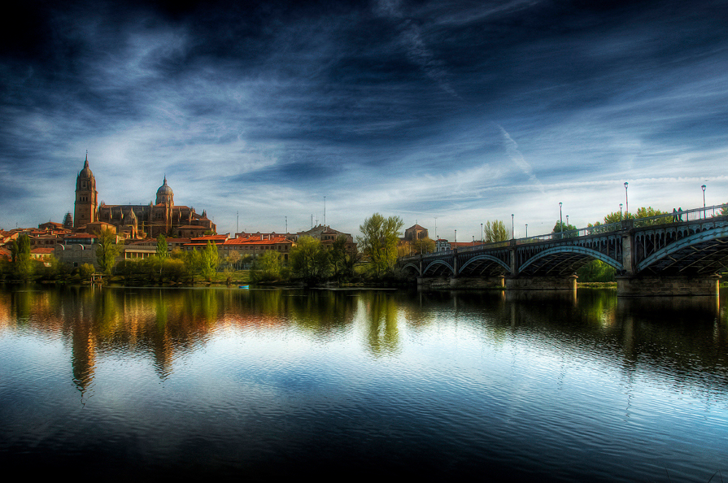

Slide 32
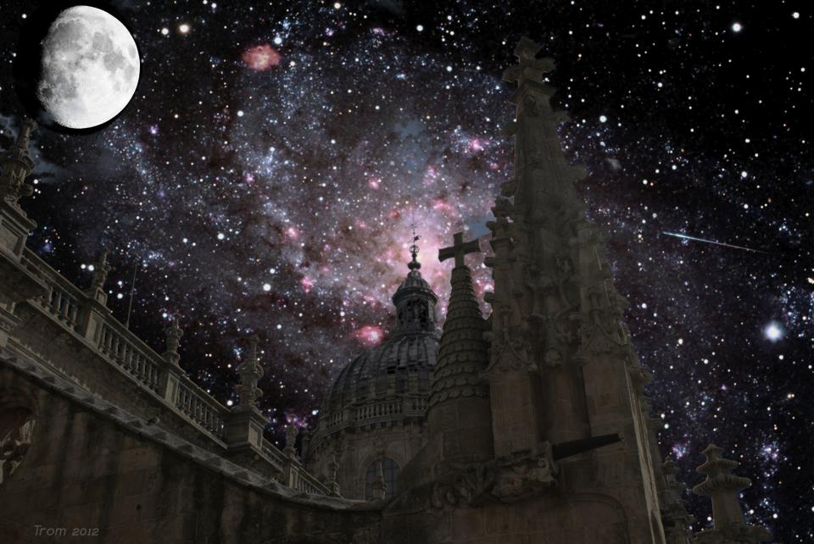

Slide 33
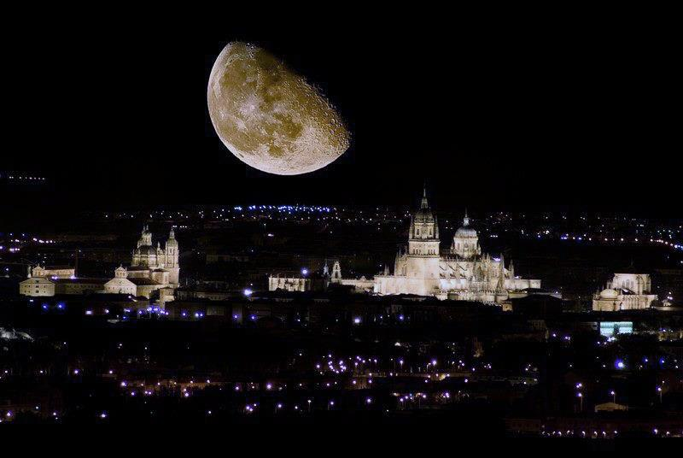

Slide 34
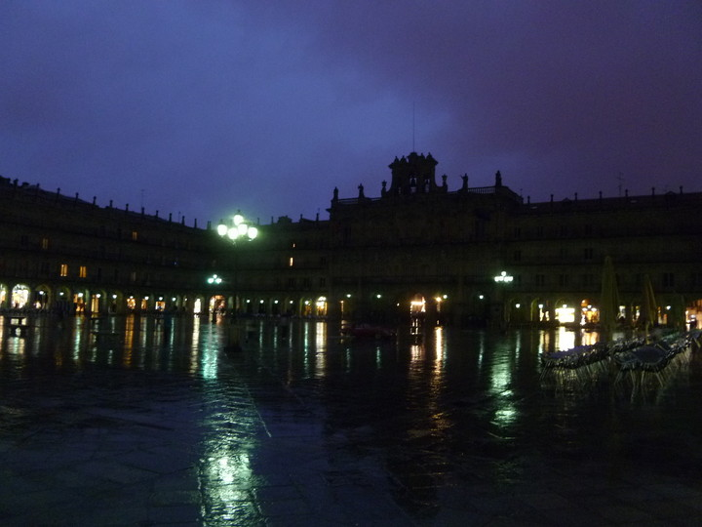

Slide 35
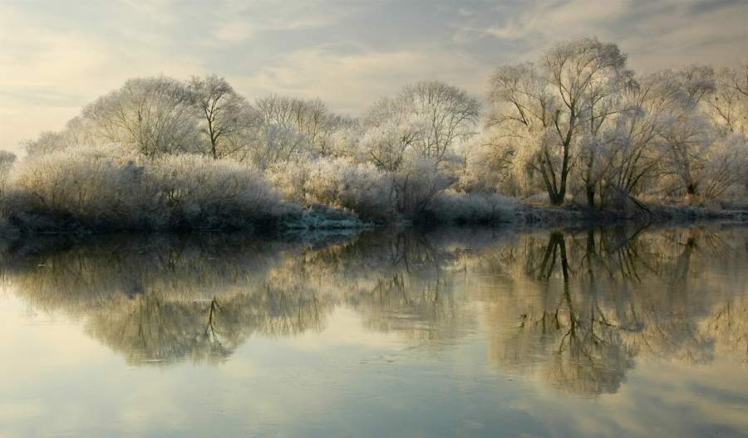
Todo lo que verdaderamente importa al final, es que hayas amado.
F I N
…..

Slide 36







¿Te ha gustado?
Puedes ver más entrando
Aquí
Además puedes recibir powerpoints en tu correo electrónico suscribiéndote aquí:

